Slide 1
2018年度最終回 観光の未来

Slide 2
科学技術の進展による観光活動の変革

Slide 3
コミュニケーションの変化
富永祐司の社会的交通の三分類
①直接的接触の実現を目的とする移動
②人間関係のつながりが間接媒介的となっている物の場所的動
③思想や感情の象徴、あるいは表示手段又は情報の空間的伝播機構（通信）

Slide 4
自動運転車の登場 時空間の創造
完全なる自動運転車の実現には、完全なる脳の理解が必要
完全なる脳の理解は当面は不可能
脳の理解と個人情報の蓄積の進展に応じた「自動運転車」が登場
旅行形態が変化する
移動概念と宿泊概念の一体化 「空間」自体の移動
ビジネスホテル、駐車場設備の大変化
都市計画等が変化する

Slide 5
自動運転車と「ＡＩ」
トヨタはシリコンバレーの1000億投資
自動運転開発に、世界中で収集しているuberやGoogleのデータは金の宝。自動運転車がもつ認識力の開発には、車を運転するということのデータを収集することが必要、それがコスト等を含め制約となる。
このことに気が付いているトヨタとは異なり、日本のタクシー業界は、トヨタがUberに出資したことに過剰反応をした。日本のみならず世界のタクシー業界は自らが毎日関与しているデータが、自動運転車の認識システム開発には宝の山であることがわかっていない。

Slide 6
Google戦略と観光・人流
時刻表・停車場システムに頼る公共交通が前提にした「不特定多数」概念は、技術進歩で「特定多数」に深化し、今日のオンデマンド、ビックデータとなって現実化している。
自動運転車にまで事業展開してきているから、いずれヒトの動きに関するビッグデータを手に入れることができる。
物流では競争激化からモノを「お届けする」ことが常識だが、人流もいよいよ「お迎えに行く」時代に入る。ビッグデータをマーケティングに活用すれば、顧客の意向を予測して先回りすることが可能となる。

Slide 7
通常のパッケージ・ツアー
パック料金
自宅
旅行先
旅行中
旅程保証責任
特別補償責任

Slide 8
マルチ・パッケージ・ツアー
月極定額料金
自宅
旅行先
在宅中の補償の取扱
旅程保証責任
使い放題
特別補償責任

Slide 9
夢の３ＰＨＬ商品（人生保障旅行）
月極定額料金
月極定額
食べ放題
観光活動
居所
月極定額
着放題
宿所
月極定額
泊り放題
「人流」保証責任 旅程概念の終焉
月極定額
乗り放題
ベーシックインカムによる所得保障

Slide 10
科学技術の進展による観光資源の拡大

Slide 11
宇宙旅行

Slide 12
国際的観光政策の未樹立
観光政策は国、地域を単位として発想されてきた。地域が他と違うということを前提として成り立つ字句だから観光と極めて相性が良かったのである。従って、国際的な宇宙政策や科学政策は樹立されても、国の枠をこえた国際的な観光政策は未だに樹立されていない。
その理由は観光に関して国の枠を超えた政策目的が樹立できないからである。外貨獲得も国の誇りも国単位の目的である。パイオニアとして国の威信をかけて宇宙飛行士を送り込む目的、防衛政策の観点から宇宙開発を行う目的、あるいは科学技術の進歩の観点からの宇宙開発は政策として成立させられるが、「「楽しみ」のための旅」を促進する「政策」目的は樹立できないのである。
国防上の観点からの配慮が弱まった結果、民間に技術が解放され商業用に活用されているものは、自動車、航空機等に限らずＧＰＳもしかりである。ようやく、宇宙開発技術が商業用に開放される機運が近年に発生してきた。その結果、産業政策として宇宙観光産業にも着目されるようになってきたのである。

Slide 13
１－１ 欠如する国際宇宙旅行政策
自らの目で見た風景を表そうとすると、遠くを見たいという欲望から絵 師の視点は上昇した。船舶、鉄道、航空機の発達も風景感を変化させてき たが、当然その先には宇宙船がある。宇宙船から地球を眺めれば、風景観 とそれを形成する文化観も変化することは容易に理解できる。
ら航空機による旅行の発展に比較すると、民間宇宙ロケットの発展は極端 に遅い。ガガーリンが宇宙に出かけてから半世紀以上も経過している。技 術的は十分に対応できているから、観光に必須の大衆化戦略ができていな いのである。
観光政策は国、地域を単位として発想されてきた。地域が他と違うとい うことを前提として成り立つ字句だから観光と極めて相性が良かったので ある。従って、国際的な宇宙政策や科学政策は樹立されても、国の枠をこ えた国際的な観光政策は未だに樹立されていない。
その理由は観光に関し て国の枠を超えた政策目的が樹立できないからである。外貨獲得も国の誇 りも国単位の目的である。パイオニアとして国の威信をかけて宇宙飛行士 を送り込む目的、防衛政策の観点から宇宙開発を行う目的、あるいは科学 技術の進歩の観点からの宇宙開発は政策として成立させられるが、「「楽し み」のための旅」を促進する「政策」目的は樹立できないのである。
国防上の観点からの配慮が弱まった結果、民間に技術が解放され商業用 に活用されているものは、自動車、航空機等に限らずGPSもしかりである。 ようやく、宇宙開発技術が商業用に開放される機運が近年に発生してきた。 その結果、産業政策として宇宙観光産業にも着目されるようになってきた のである。

Slide 14
航空輸送産業
戦後急成長した産業に航空産業がある。航空産業とともに観光産業も急成長した。世界最初のジェット旅客機の商業運航は1952年英国ＢＯＡＣによるロンドンとヨハネスブルグを結ぶ路線へのデハビラント・コメット機の就航に始まるとされる。コメット機の登場は、悲惨な航空機事故の幕開けでもあった。事故の原因は、プロペラ機の飛ぶことのなかった高高度を飛ぶジェット旅客機では、機内に与圧をかける必要があった。機内気圧の飛行回数毎の変化により、航空機の構造部材が金属疲労を起こし、ついには破壊した。多くの犠牲者が発生してようやく原因は解明されたが、時すでに遅く、デハビラント社は航空機市場からの撤退を余儀なくされた(『航空事故の過失理論』池内宏)。

Slide 15
１－２ ラグジュアリーツアーの宇宙旅行
宇宙は人流のフロンティアであり、宇宙が観光資源となれば、文化観光 資源、自然観光資源といった分類論は消滅する。国防上の観点からの配慮 が弱まった結果ではあるが、国境を超えるといった発想が一般人からも消滅する。宇宙旅行に関する政策は旅行者の安全確保を基軸としたアウトバ ウンド政策に行き着く。そして、宇宙空間での「無重力体験」は地上のどのテーマパークもかなわないアトラクションになるのである。
無重力体験が売り物のサブオービタルの商業化が成功すれば、次は宇宙ホテル（軌道上）、月面基地へと拡大してゆくでしょう。宇宙ホテルでの観光客には重力が必要です。宇宙初のギネス登録事項も考えておかなければなりません。スペース・ツーリズムより宇宙観光の語感の方がぴったりします。

Slide 16
１－３ 民間の試み
米国では宇宙開発に新たな変動が始まっている。NASAの商業宇宙活動へのアウトソーシングによる民間宇宙開発が進展を始めた。それを可能にしたのはアメリカ社会に宇宙を夢見る億万長者たちがいたからである。
イーロン・マスク（http://www.businessinsider.com/elon-musk-tesla-spacex-career-family-2014-7）のスペースＸ（ロケット開発）、ジェフ・ベソズのブルー・オリジン（有人宇宙船開発）、ロバート・ビゲローのビゲロー・エアロースペース（ホテル型宇宙ステーション）がその代表。これらの企業はロッキードやボーイングといった効率の悪い古い宇宙産業ではなく、新しい宇宙産業への地殻変動を起こしつつある。
パトリック・コリンズ氏等は、宇宙科学研究所で開発されているRVT（再使用ロケット実験）を利用することを提案されている。開発期間は3年で費用は300億円程度、宇宙旅行の費用は最終的には一人当たり30～50万円にまで下がると見積もっている。

Slide 17
宇宙旅行
自らの目で見た風景を表そうとすると遠くを見たいという欲望から、絵師の視点は上昇した。
船舶、鉄道、航空機も風景感を変化させてきたが、当然その先には宇宙がある。
宇宙から地球を眺めれば、風景観とその先にある文化観も変化することは容易に理解できる。
しかしながら航空機による旅行の発展に比較すると、民間宇宙ロケットの発展は極端に遅い。
ガガーリンが宇宙に出かけてから半世紀以上も経過している。技術的は十分に対応できているから、大衆化戦略ができていないのである。

Slide 18
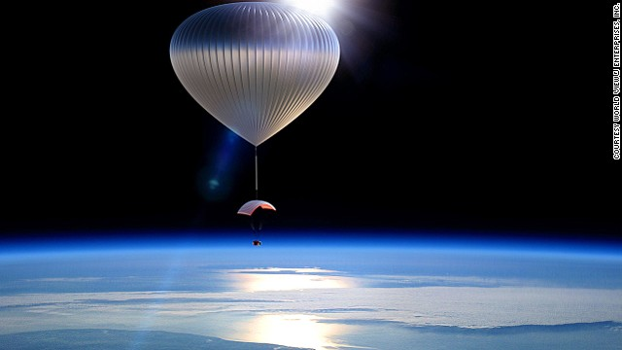
通常の旅客機が飛ぶ高度の３倍もの高さ

Slide 19
量子コンピュータによる新資源の登場
量子コンピュータが出現すれば、膨大なデータ量の処理が瞬時に可能となるところから、地震予知等が格段に制度が上昇する
オーロラ、ダイヤモンドダスト、蜃気楼等の予測も格段に進展する

Slide 20
自然現象等の予測
日食、月食は完全にその発生を予測できるから、日食ツアーが販売される。オーロラ、蜃気楼の発生はまだ確率の世界である。発生する原理は解明されているから、あとは予測に必要なデータのインプットであるが、現状では解析に時間を必要とするから実用的ではない。
量子コンピュータに象徴される高度なコンピュータが出現すれば、膨大なデータ量の処理が瞬時に可能となるところから、可能性は次第に高くなるはずである。気象予報、地震予知等の精度を上昇させるため、人類社会は高速コンピュータを活用するようになる。
ポロロッカ（海嘯）、レンズ雲、光柱（ライトラピー）、逆さ霧、ダイヤモンドダスト等これまで一部の愛好家の関心事であったものが新しい観光資源として身近に認識されるようになるであろう。

Slide 21
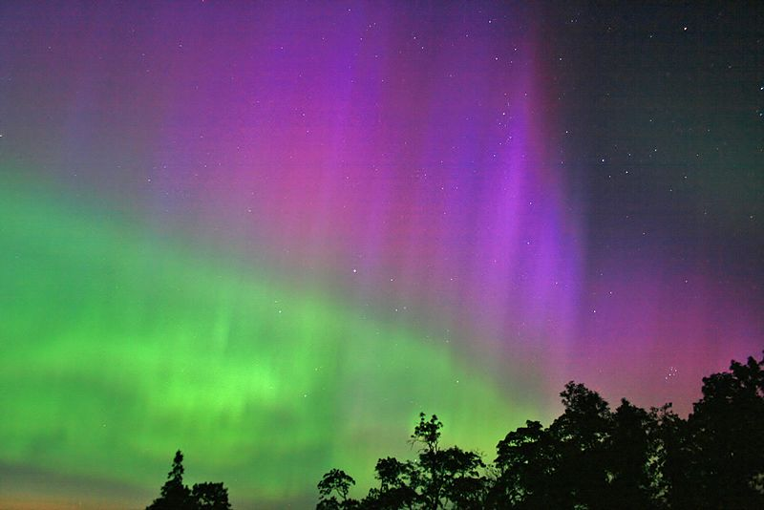

Slide 22
http://ja.wikipedia.org/wiki/%E3%82%AA%E3%83%BC%E3%83%AD%E3%83%A9

Slide 23
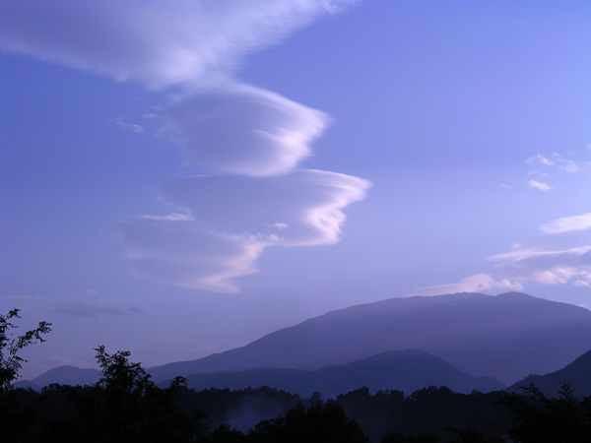
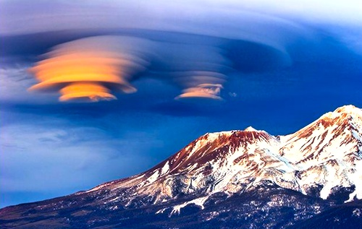
レンズ雲 長野県富士見町

Slide 24
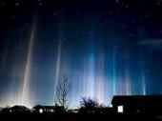
光柱（ライトラピー）

Slide 25
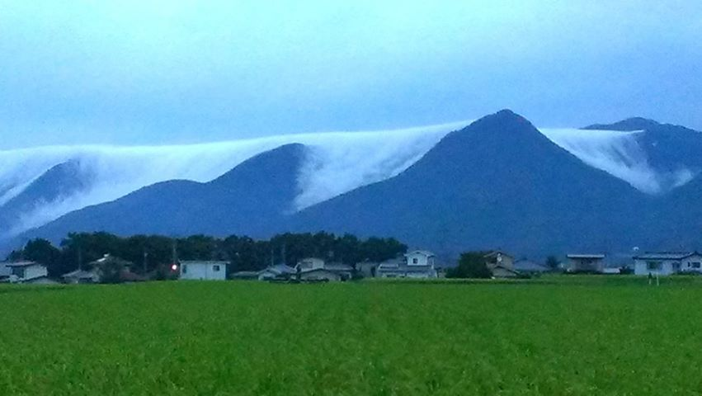
逆さ霧 上田市

Slide 26
ダイヤモンドダストhttps://www.youtube.com/watch?v=Aq-BsY_0oz0

Slide 27
春夏型の蜃気楼（富山県魚津市沖）
秋冬型の蜃気楼（富山県魚津市沖）

Slide 28
動植物の生態
自然現象だけではなく、動植物の生態も新しい観光資源として見直される。渡り鳥の大群、昆虫の生態などである。ゆるキャラ、Ｂ級グルメ等すぐにまねをされるものでは、人流産業は長くは継続できないのであろう。

Slide 29
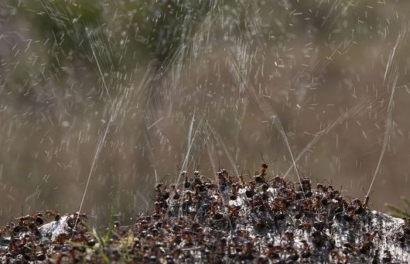
鳥を目がけて一斉噴射！これがヤマアリ蟻酸攻撃だ！ https://www.youtube.com/watch?v=PXvL9PwKc7Q&feature=player_embedded http://karapaia.livedoor.biz/archives/52156871.html

Slide 30
技術の進展による観光資源の拡大
鉄道、航空機、船舶の発達が風景を生み出し、風景感を変化させてきた
オーロラ、蜃気楼、日食等の予測技術の進展が新たな観光資源を生み出してきた
その意味でのフロンティアは、宇宙、深海等に限定されてきているのかもしれない。
その一方で、環境条件の変化が、新たな自然を発生させることもあるが、急激な変化は人類にとって危険なのかもしれない

Slide 31
ヴァーチャルリアリティとクローン文化財
風景が頭の中のこととすると、ヴァーチャルリアリティの風景観光の可能性もある
行かなくても、いったことと同様の情報、効果が得られる
特に宇宙旅行はリアルもヴァーチャルも画面を通しての理解になる

Slide 32
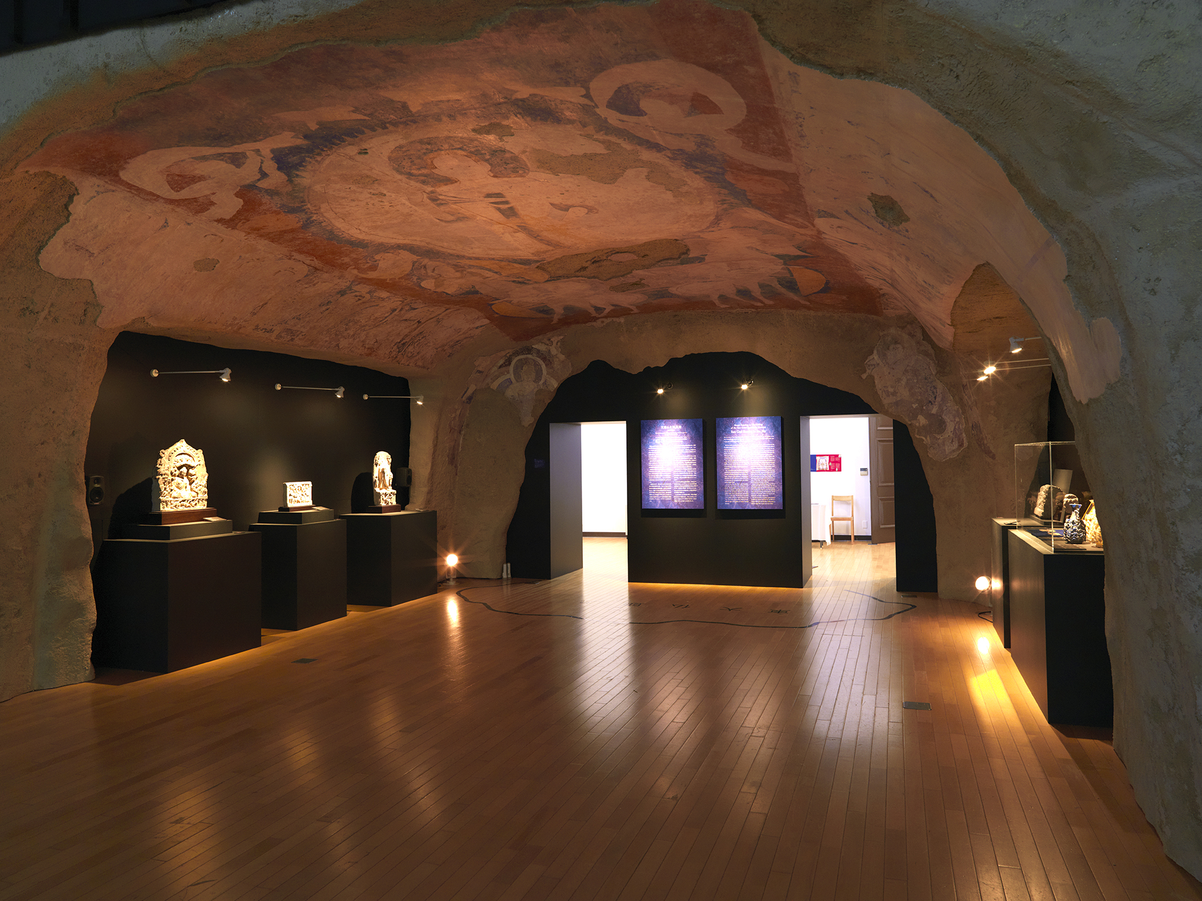

Slide 33
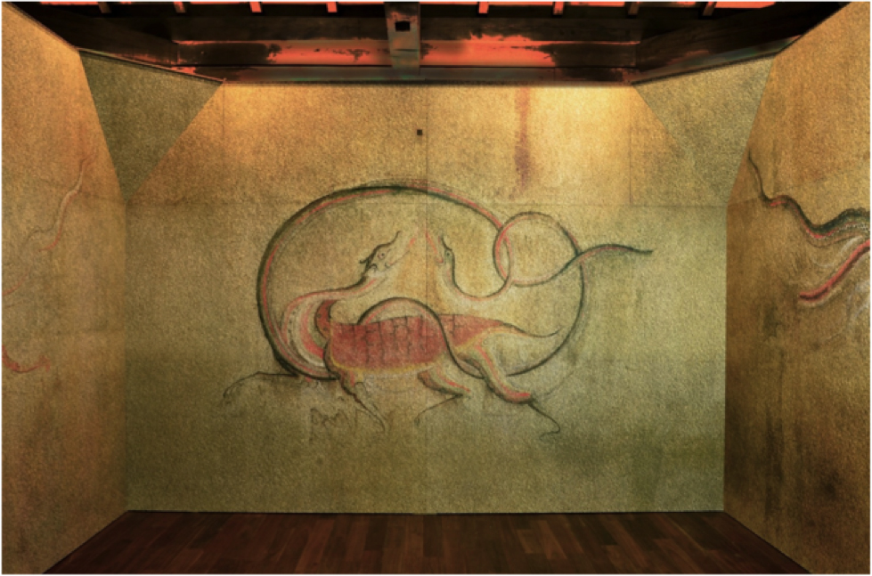

Slide 34
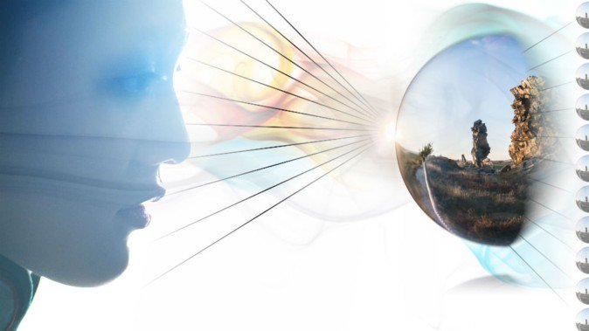
メガネなしでのARの実現を目指す米企業が700万ドル調達 http://www.moguravr.com/light-field-lab-raises-7-million-ar/

Slide 35
まとめ（別掲） 人流→脳観光学 ～脳科学の進展が導く観光学研究の未来～

Slide 36
人流・観光マーケティング（１）
授業
専用
ヒトの移動データ（位置情報）
将来予測
スマホ
（GPS Wifi）
GOOGLE戦略

Slide 37
無意識の興味の発見
調査によれば、ガイドの説明によって印象に変化があったと感じた ときは、興味度が上昇する傾向があった。 「興味があった箇所を捉えられるか」という命題について、資源ごとの影響を見てみた。撮影直前から撮影までの十秒間の「興味」と 「好き」に着目し、被験者には「興味をもったところで写真を撮影するように」と指示しておいた。
脳波と写真のマッチング結果は、被験者が撮影 した画像と脳波が検知した箇所の再現率は五十％程度であった。「興味」 を感じたポイントの撮影は感性主導の撮影といえ、メモ代わりに行った記 念の撮影は意識主導の撮影といえる。実験後、感性で「興味」を検知した 箇所に対するヒアリングを行った結果、取りこぼしのうち実は「興味」が あった箇所は八十五％であった

Slide 38
観光資源と感性値の関係の解明
ウェアラブルセンサーの課題として、感性アナライザー装着の違和感及 び手間（三十分程度のキャリブレーションが必要）があげられる。装着に より観光が楽しめなかったという「ストレス」は、今回に関してはなかっ た。街中でじろじろ見られるということもなかった。カメラ装着により入 店を断られることもなかった。
今後の人流・観光への活用策として、ウェアラブルセンサーにより、「興 味」の対象、好感を持たれている箇所、思ったほど好まれていない箇所等 を直接的に把握する可能性が開けてきたことがあげられる。ＳＮＳや写真 等の明示的な行為にあらわれる「興味」だけでなく、非明示の「興味」を もとらえることができることから、隠れた魅力等の新たな観光資源の発見 に役立つ可能性がある。先ずは取得できる感性値に着目して、十分なサン プル数を得たうえで、観光資源と感性値の関係性を明らかにしてゆく、マ クロ的アプローチから始めることが肝要である

Slide 39
人流・観光マーケティング（２）
人流・観光資源への
反応データ
（脳内情報）
将来予測
ウェアラブル
コンピューティング
言葉を使う限界

Slide 40
人流資源評価の客観化
人流の法則性の発見
ヒトの属性・移動ビッグデータ
（特定多数）
総合生活移動産業
ウェアラブルの活用
人流資源への
反応データ
（客観的反応情報）

Slide 41
観光評価とデータ・マイニング
観光学の発展には、観光データの収集が必要。特に、観光者の観光資源に対する評価に関しては、現状では、主観的なアンケート結果と観光者の属人的データを組み合わせる分析結果しか活用できず、科学的分析には程遠いものがある。
「美には生物学的な根拠」があるといわれている。黄金比の美しさを持ち出すまでも無く、美男美女の判断には普遍性がある。種の保存のため、より健康な異性を求めるからではないかと思われている。一方、個人は過去の体験に結びついた「主観的な判断」について示す。芸術の歴史は、この両者が緊張関係を持って絡み合ったものである。では、脳のニューラルマップを分析して、観光する意欲や感情を引き起こすものを客観的に表示することは可能か。

Slide 42
観光行動
人間の行動を科学的に研究し、その法則性を解明しようとする学問と して行動科学があった。アメリカの心理学者J.G.ミラーら、シカゴ大学の 研究者たちによって唱えられた。諸科学の境界を超え、人間行動について の統合的な解明を目指した。 「観光場面での行動研究も、多くの分野にわたって」おり「観光行動研 究の知見として統合されるには至っていない」と観光学全集4巻『観光行 動論』の冒頭において記述するが、その原因もまた基本の「観光」概念が 確立されていないからである。人を移動させる力の研究は脳の働きの研究 であり、脳科学に収斂されるのであれば、概念も人流概念に収斂する。人 が移動しないものと移動するものに判別されるのであろう。

Slide 43
その総合体としての人を移動させる「力」により行動する人がいわゆる 観光客であり、当該行動を「観光行動」という同義語反復がここでも発生する。実は現在でも、観光資源を論じることと観光行動を論じることに本質的な違いがないことに賢明な読者は気が付くであろう。

